Slide 1
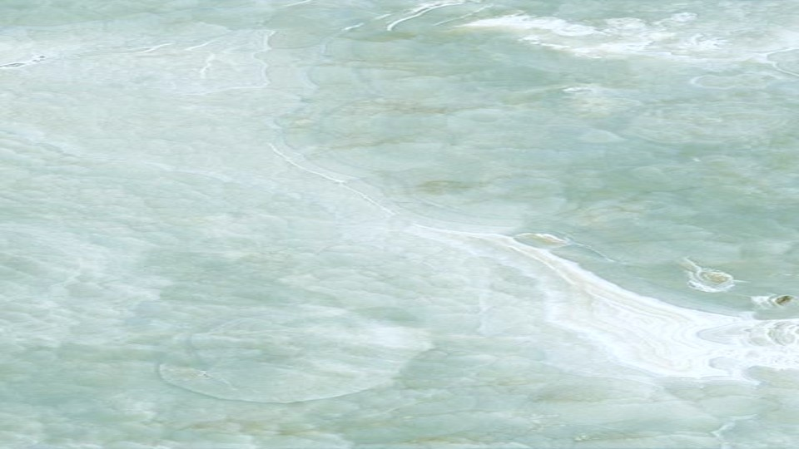


Slide 2

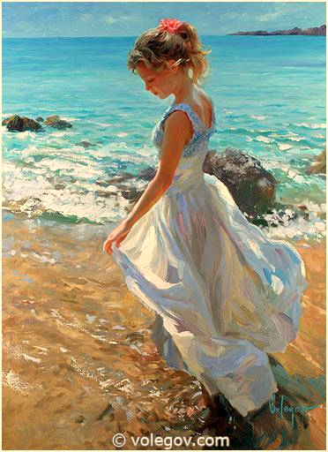
LEVEI-TE A VER O MAR
Mário Matta e Silva

Slide 3
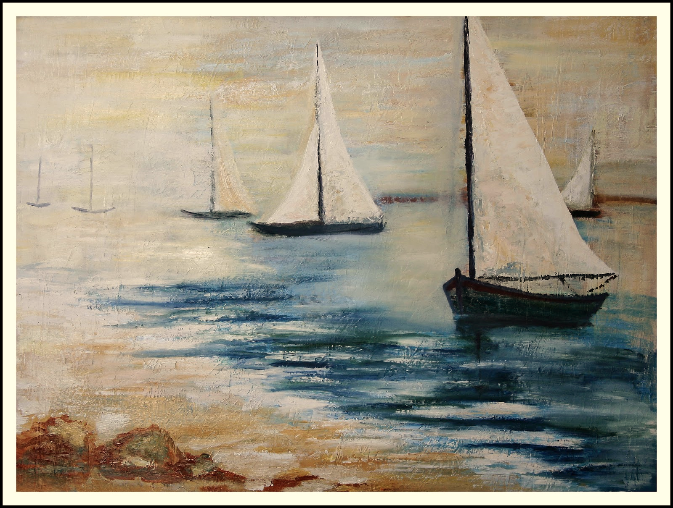

Slide 4
Alguns anos já passaram
Ficaram recordações
Quantas noites se estrelaram
Em sonhos que começaram
A palpitar corações.

Slide 5
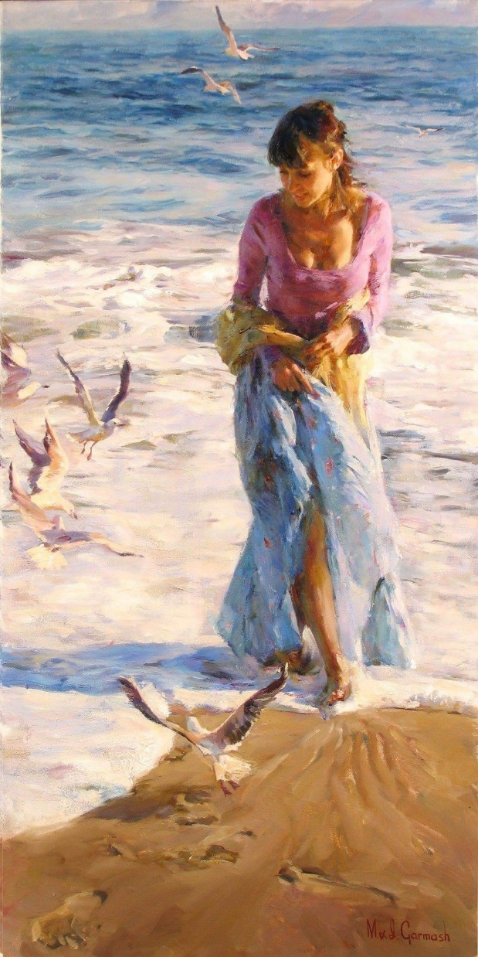

Slide 6
Andámos nós de mão dada
Por esses becos, vielas
Numa ternura desmesurada
Uma doçura amainada
Nos craveiros das janelas.

Slide 7
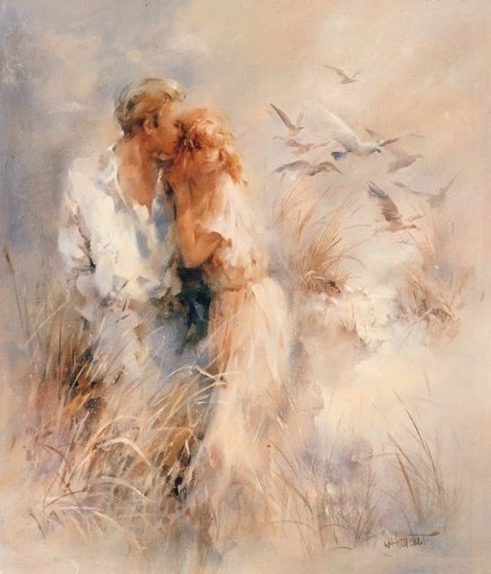

Slide 8
Tardes quentes de Verão
E o sol a acariciar
Olhares meigos de paixão
Gaivotas no paredão;
Eu levei-te a ver o mar.

Slide 9
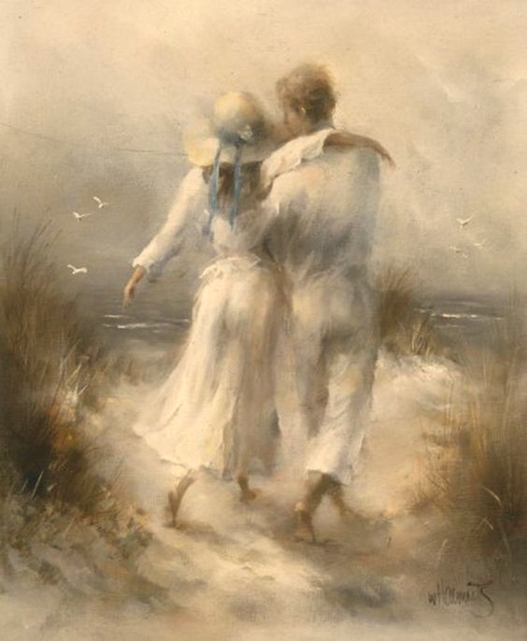

Slide 10
Que ondas remoinhando
Espreguiçadas no areal
Uns barquinhos baloiçando
A nossa pele acariciando
Com a brisa trazendo sal.

Slide 11
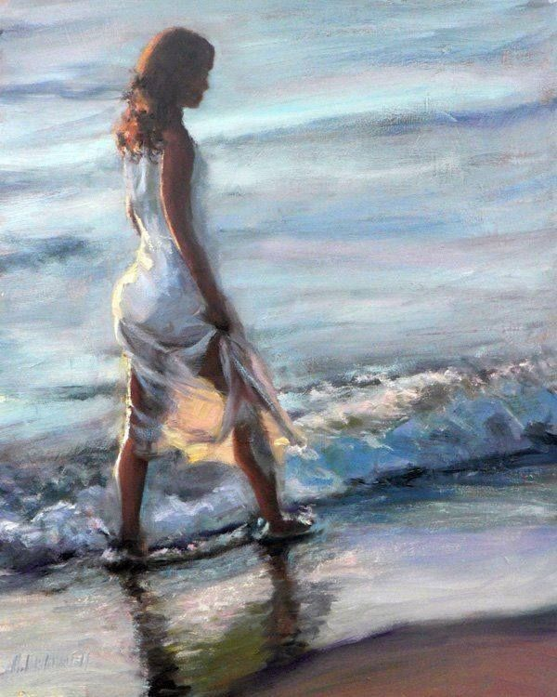

Slide 12
Hoje, em casa recolhido
Espreito a rua e o luar
Neste breve e compungido
Ensejo meio atrevido
De para ti versejar.

Slide 13
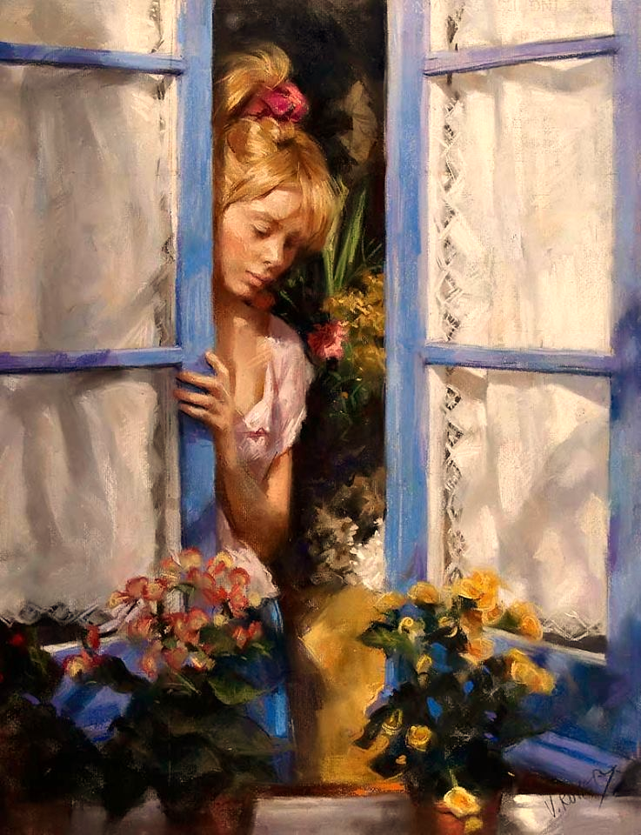

Slide 14
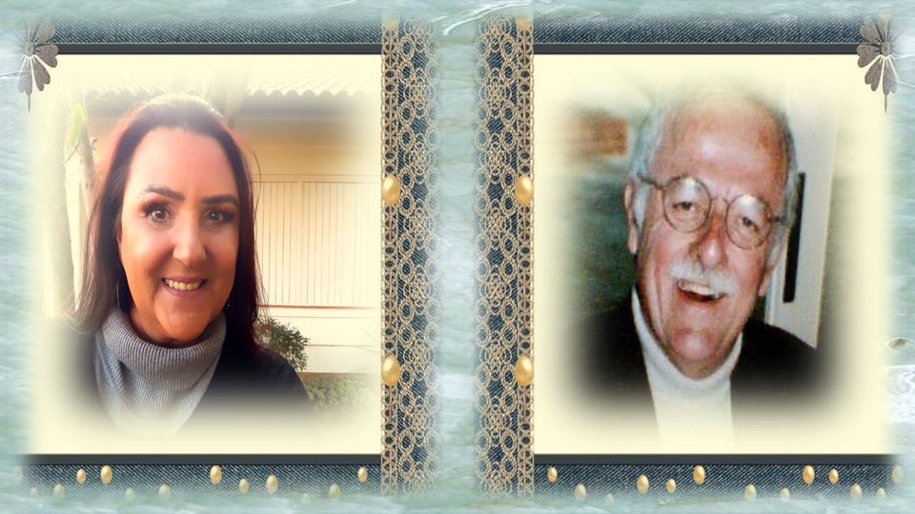
(Cléo Menegatt)
(Mário Matta e Silva)

Slide 15
Imagens: Internet e Acervo Pessoal
Texto: Mário Matta e Silva
Música: Océan d’amour- Instrumental
http://www.sergrasan.com.br/cleoslides
Canal no Youtube:
http://www.youtube.com/c/CleoniceMenegattGoelzer
Criação, Formatação e Edição:
Cléo Menegatt
cmenegatt2016@gmail.com

